Slide 1
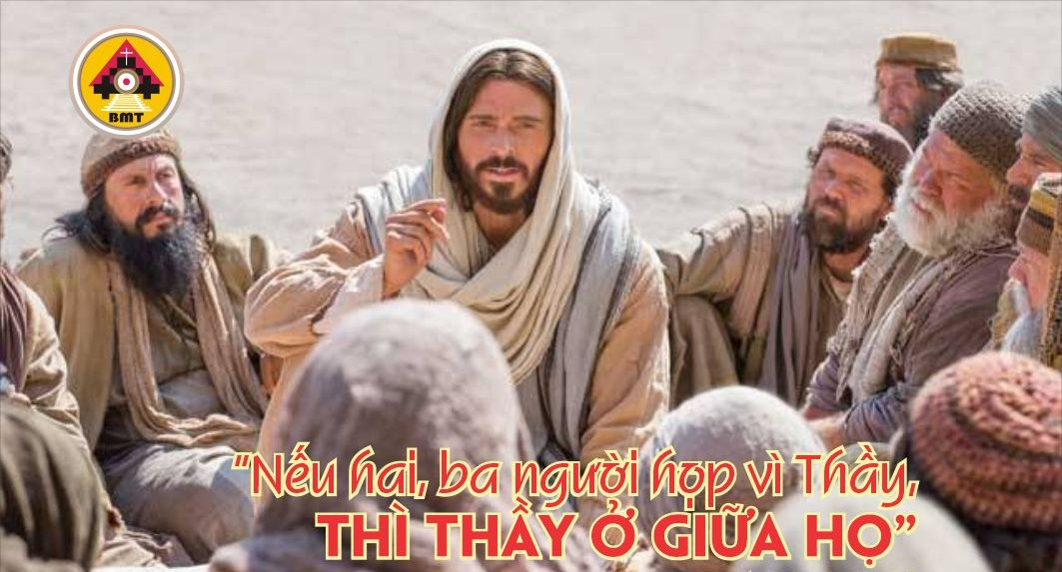

THỨ TƯ TUẦN XIX THƯỜNG NIÊN A

Slide 2
Ca Nhập Lễ
Lạy Chúa, xin Chúa nhìn lại lời minh ước, và xin đừng nỡ lãng quên đời sống con người cơ khổ. Lạy Chúa, xin Chúa đứng lên xét xử, và xin đừng quên lãng những ai tìm kiếm Chúa.

Slide 3

Bài Đọc 1: Ed 9, 1-7; 10, 18-22
“Hãy ghi chữ Thập trên trán những người rên rỉ khóc than các việc ghê tởm của thành Giêrusalem”.
Trích sách Tiên tri Êdêkiel.

Slide 4
Đáp Ca
Tv 112, 1-2. 3-4. 5-6
Đáp: Trên muôn cõi trời, là vinh quang của Chúa (c. 4b).

Slide 5
Alleluia: Gc 1, 21
Alleluia-alleluia: – Anh em hãy khiêm nhu nhận lãnh lời giao ước trong lòng, lời đó có thể cứu thoát linh hồn anh em. –Alleluia.

Slide 6
Phúc Âm: Mt 18, 15-20

Slide 7


Slide 8

DÂNG LỄ

Slide 9
CA HIỆP LỄ
Hỡi Giê-ru-sa-lem, hãy ca tụng Chúa, Đấng đã cho ngươi ăn no tinh hoa lúa mì.

Slide 10
THỨ TƯ TUẦN XIX THƯỜNG NIÊN A

